Slide 1
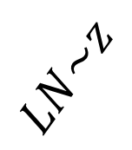

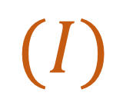


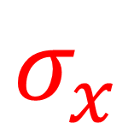
$$(I)$$
$$σ_{x}$$
$$a$$
$$M_{z}$$
$$b$$
$$LN\sim z$$

